Slide 1
انحراف الأحداث
المحاضرة الحادية عشر

Slide 2
يعرف إنحراف الأحداث لغوياً بأنه : الفشل في أداء الواجب أو إرتكاب الخطأ أو مخالفة القانون .
- عرفه عالم النفس ( أنجلش ) بأنه : إرتكاب خطأ بسيط للقاعدة القانونية أو الأخلاقية .

Slide 3
الحدث : هو شخص تحت سن ال 16 أو 18 حسب ماتعلنه الدولة .
سلوك الأحداث : ينتج عن أطفال دون سن النضج العقلي ;
وهو سلوك منحرف ناتج عن مشاكل أسرية أو بيئية أو نفسية أو نتيجة لصراع بين الحدث وبيئته وربما يكون السلوك حصيلة عامل أو عدة عوامل .
الحدث كما عرفه مكتب الشؤون الإجتماعية التابع للأمم المتحدة من الناحية القانونية هو :
شخص في حدود سن معينة يمثل أمام هيئة قضائية أو أية سلطة أخرى مختصة , بسبب إرتكابه جريمة جنائية ليتلقى رعاية من شأنها أن تيسر إعادة تكيفه الإجتماعي.

Slide 4
دوافع الانحراف .
تختلف من شخص لآخر حسب الظروف العائلية مثل :
1-عدم الاستقرار في الاقتصاد .
2- عدم الاستقرار في العاطفة .
3- عدم الاستقرار في شؤون الأسرة .
4- تأثير المستوى الاجتماعي.

Slide 5
اشكال الانحراف.
1- انحراف يتضح في سلوك الجماعات غير المستقيمة .
2- انحراف فردي , أي يرتكبه الحدث وحده ( يمكن أن يحدث في أي عائلة )
3- انحراف الجماعات , ( يحدث نتيجة لتجمع الأحداث لشعورهم بالإحباط و الوحدة في المدارس من بعض الطبقات الاجتماعية الأخرى ) .

Slide 6
أنواع الحدث المنحرف
1- حدث متشرد :
هو الذي يهيم في الطرقات أو يكون متسولاً أو يبيع أشياء تافهة , أو من له صلة بالدعارة , أو من خرج عن طاعة ولي أمره .
2- حدث مجرم :
هو من أرتكب الجريمة .

Slide 7
انحراف الأحداث و الأسرة
الأسرة تؤثر على تكوين شخصية الحدث , و تؤثر على رسم مستقبل الطفل , فهي تعد بمثابة الخلية الأولى لأي مجتمع .
أولاً : أنحراف الأحداث و أشكال نظم الأسرة .
- وجد نتيجة لكثير من الدراسات أن العائلة الممتدة تكون القبيلة ذات القوة في الرأي و المشورة , وهذا بدوره يحد من إنحراف الأحداث
لأن كل شخص في العائلة بل في القبيلة يعتبر مسؤولاً عن تصرفات أفراد الأسرة .
- تفكك العائلة و إنشغال الوالدين بالعمل قد يؤدي إلى تفكك في الأسرة ; بسبب إنتشار الخلاف الذي يؤدي إلى الطلاق بين الوالدين .
- وفي الأسرة الأموية يفتقر الطفل والمراهق إلى النموذج الممثل للسلوك المتوقع من الشخص البالغ , وهذا يعرض الحدث لمشاكل في سلوكه عندما يحاول البرهنة على رجولته .

Slide 8
ثانياً : العلاقة بين إنحراف الأحداث و التفكك الأسري .
* معنى التفكك الأسري من الناحية الإجتماعية :
إنفصام الروابط الأسرية الذي قد ينتج عن الطلاق أو الهجر , و الشقاق , و الصراع في الأسرة .
* ذهب كثير من الباحثين إلى دراسة العلاقة بين التفكك الأسري و بين الجنوح ; و ذلك نظراً لما للأسرة من أثر كبير في تقويم سلوك أفراد العائلة .
و نتائج هذه الدراسا تختلف من دراسة إلى أخرى ; وذلك نظراً لإختلاف طرق جمع المعلومات وتحليلها وكذلك لعدم تمثيل المجموعات التي درست لكل الجانحين .
1- قام الباحث الأمريكي ( باتانيل كانتر ) بدراسة حالات 3000 حدث جانح , فوجد أن 47% أتو من أسر مفككة تفتقر إلى الأبوين أو أحدهما .
كما أجرى دراسة أخرى على حالات 11176 حدثاً جانحاً ووجد أن 65% منهم من أسر مفككة .
2- كما أجرى ( شلدون ) و ( النيور جلوك ) دراسات ووجدا أنه يوجد علاقة بين الظروف المرضية الإجتماعية في الأسرة و بين الجنوح .

Slide 9
3- وجد العالم الأمريكي ( جلوك ) أن من بين الأحداث المنحرفين نسبة 60% من أسر منحلة ومتفككة كما أن 84% منهم هم أسر مفككة جزئياً .
4- ذكرت ( أوديت فيليبون ) في كتابها " الشخصية المنحرفة تتهكم " إحصاءات عالمية من 25 دولة أجريت بين عام 1946م و 1949م على 18376 فتاة وكانت النتيجة :
- يتيمات 18,09%
- مهملات أو مشردات 6,88%
- بنات غير شرعيات 16,01 %
- الوالدان مفترقان 2,30%
الوالدان مطلقان 20,04%
6- أجرى ( المركز القومي للبحوث الاجتماعية و الجنائية ) بمصر دراسة حول تشرد الأحداث و كانت النتيجة أن حوالي 70% من المشردين لا يعيشون مع أسرهم .
[ إتفق الباحثين بصفة عامة على أن الأحداث الذين ينشأون في أسر مصدعة يكونون أكثر إحتمالاً لأن يصبحوا جانحين ].

Slide 10
ثالثاً: العلاقة بين انحراف الأحداث و التربية :
الأسرة لها وظائف عديدة تجاه أفرادها , منها :
1- رعاية الأطفال صحياً .
2- التربية المنزلية و الدينية .
3- تحقيق علاقات المودة و التعاطف بين أفراد العائلة .
4- تنشئة أفرادها تنشئة اجتماعية .
5- ضبط أفرادها اجتماعيا .
6- توفير متطلباتها مع الحياة الضرورية .

Slide 11
رابعاً: أنواع التفكك الأسري : 3 أنواع :
(أ) التفكك العاطفي :
- حسب أقوال الأخصائيين النفسيين و أطباء العقول فإن هذا التفكك يحدث نتيجة للطغيان و السلطة المطلقة التي يمارسها الأب تجاه أفراد العائلة ,
مما يترتب عليه حدوث صراع و نزاع و قلة احترام , و في هذه الحالة يكون الطفل في دوامة قلق من المشادة بين الوالدين , فيبدأ بالبحث عن مخرج لما هو فيه من ضيق .
- كذلك اللين و التدليل في المعاملة قد يؤديان بالطفل إلى الاعتماد الكلي على والديه و في النهاية لا يستطيع الطفل بعد بلوغه الاعتماد على نفسه مما يحدث له عدم تكيف مع المجتمع .
(ب) التفكك الأسري المادي :
يدخل ضمن هذا النوع غياب الأب عن البيت بسبب الموت أو الطلاق أو السجن الطويل , لأن الأسرة في كثير من هذه الأحوال قد تفقد المصدر المالي .
و يرى الباحثون أن هذا النوع من التفكك يفقد الطفل الرعاية الصحية و الاجتماعية و التوجيه السليم .
(ج) التفكك الخلقي للأسرة :
يتصف هذا النوع من التفكك بضعف الوازع الديني , وانعدام الأخلاق داخل البيت من جانب الوالدين أو أحدهما أو الأولاد الأكبر سناً الذي يقتدى بهم .
وضعف الوازع الديني هذا يؤدي إلى جعل ارتكاب السلوك المنحرف في مثل هذا الجو .

Slide 12
انحراف الأحداث والنظام الاقتصادي
ان الفكرة السائدة منذ القدم هي ان الاقتصاد يعتبر عنصرا سياسيا له اثاره في النظم الاجتماعية . ويؤيد هذا الرأي بعض الباحثين ولكن على درجات متفاوتة , ولكون هذه الآراء تفترض التأثير الاقتصادي على النظم الاجتماعية فإن ذلك قد يؤخذ في الاعتبار كسب لسوء التكيف الاجتماعي الذي ربما ينتج عنه انحراف في السلوك .
وفي هذا المنهج خرجت دراسات متعددة تناقش العلاقة بين النظام الاقتصادي وعناصره المختلفة وبين الجنوح , منها ما يؤيد ومنها غير ذلك
الدراسات القديمة واضحت وجود علاقة بين الفقر والبطالة وبين الجنوح .
والدراسات الحديثة فقد اخذت بدراسة علاقة الجنوح بالمستوى الاقتصادي , وقد وجدت ان معدل جنوح الاحداث يرتفع الى اعلى مستوى , في الازدهار الاقتصادي , ويرتفع خلال الكساد الاقتصادي , وينخفض خلال الظروف الاقتصادية العادية .

Slide 13
تعطل الاب عن العمل وانحراف الاطفال:
ان تعطل المسؤول عن اعالة الاسرة يخل بالوظيفة التي يقوم بها لتوفير المستوى الاقتصادي المناسب لأسرته. والاخلال يمثل هذه الوظيفة ربما يعرض العائلة الى الفقر مما يضطر الام وكذلك الابناء للخروج للبحث عن لقمة العيش
وان الجنوح يرتبط بالفقر اذا لم تجد مطامح الافراد الفقراء امامها الفرص لتحقيقها بالوسائل الشرعية .فإذا وجدت علاقة بين الفقر والجناح فان ذلك ربما يدل على وجود خلل في النظام الاقتصادي وتخلخل في النظام الاجتماعي وان الفقر قد يسبب ظهور عوامل اخرى تتضافر وتتفاعل مع الفقر وبالتالي فإنها تؤدي بالحدث الى الانحراف .

Slide 14
انحراف الأحداث والنظام الديني
هناك دراسات كثيرة تحدثت عن العلاقة بين جنوح الاحداث والنظام الديني وبذلك بدراسة المظاهر الموضوعية للدين أي المظاهر ذات المظهر السلوكي,لذا نجدهم يهتمون بالآتي:
1- جنوح الأحداث وأداء الشعائر الدينية.
2- جنوح الأحداث والتربية الدينية.
ومن ضمن الدراسات التي درست العلاقة بين جنوح الاحداث وأداء فرائض الصلاة دراسة تم إجراءها في مصر كانت النتائج كالتالي:
1- وجدت دراسة ان 71.8% من الاحداث المتهمين بجريمة السرقة لا يؤدون الصلاة.
2- وجدت الدراسة ان 52.5% من الاحداث المهتمين بجريمة السرقة لا يؤدون فريضة الصوم.
3- كما أجريت دراسة في مصر على عدد الاحداث المنحرفين في الاسكندرية بمعرفة علاقة عدم الاهتمام بالدين والجنون.

Slide 15
كانت النتائج:
إن جميع الاحداث الذين أجريت عليهم الدراسة يؤمنون بالعقيدة الدينية دون أداء الفرائض وجدت أن 2%منهم يؤدون الصلاة بغير انتظام و 16%يؤدون الصوم, كما أجريت دراسة أخرى عن علاقة الجنوح بالدين, ووجد أن أسر الجناحين المشردين أقل تدينًا من أسر الاحداث السويين.
ونستنج من هنا:
1- إن العلاقة بين الانحراف وبين تطبيق الفروض الدينية تتناسب تناسبًا عكسيًا, أي كلما قل أداء الفروض كلما زادت نسبة الانحراف, وذلك لأن التعاليم الدينية تقوي الأخلاق وتحث على السلوك السوي.
2- بالنسبة لعلاقة الحدث الدينية أو التثقيف الديني, أجريت دراسة على المجتمعات المسيحية من خلال حضورهم لمدارسهم يوم الأحد من واقع هذه الدراسة لا يوجد تفاوت بين من يذهبون إلى المدرسة يوم الأحد ومن لا يذهبون, أيضًا اجريت دراسة عن مدى تأثر خُلق الطفل بدراسة الانجيل,قام هايتواد(بدراسة 3000طفل)وتناول في الدراسة علاقة معرفة الأطفال بالإنجيل وسلوك الكذب والغش, وقد وجد أن مجرد معرفتهم بالإنجيل ليست كافية لإحراز مواقف خلقية.

Slide 16
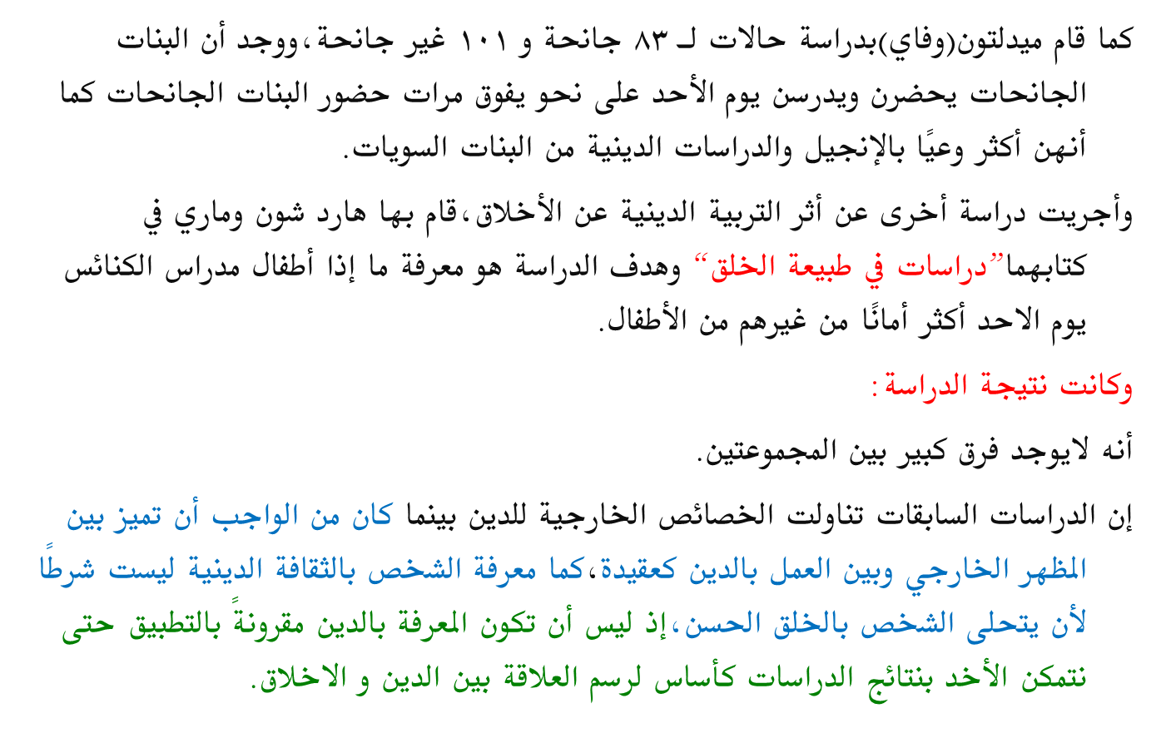

Slide 17
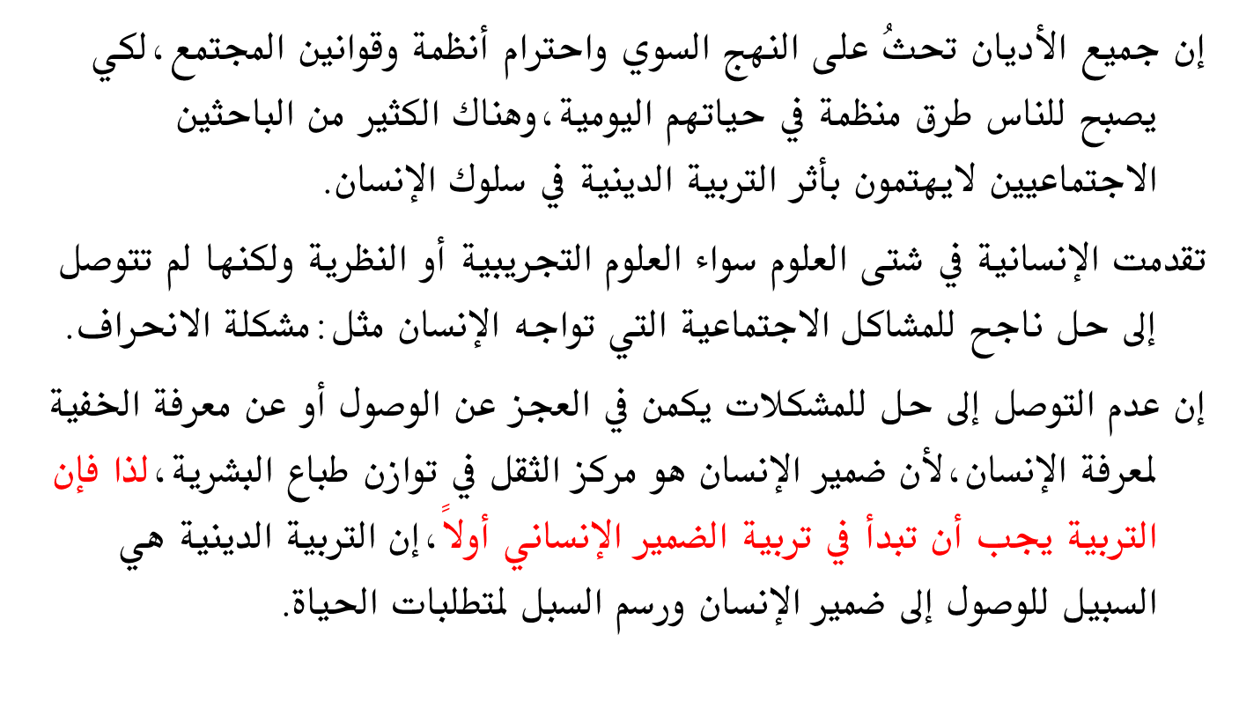

Slide 18
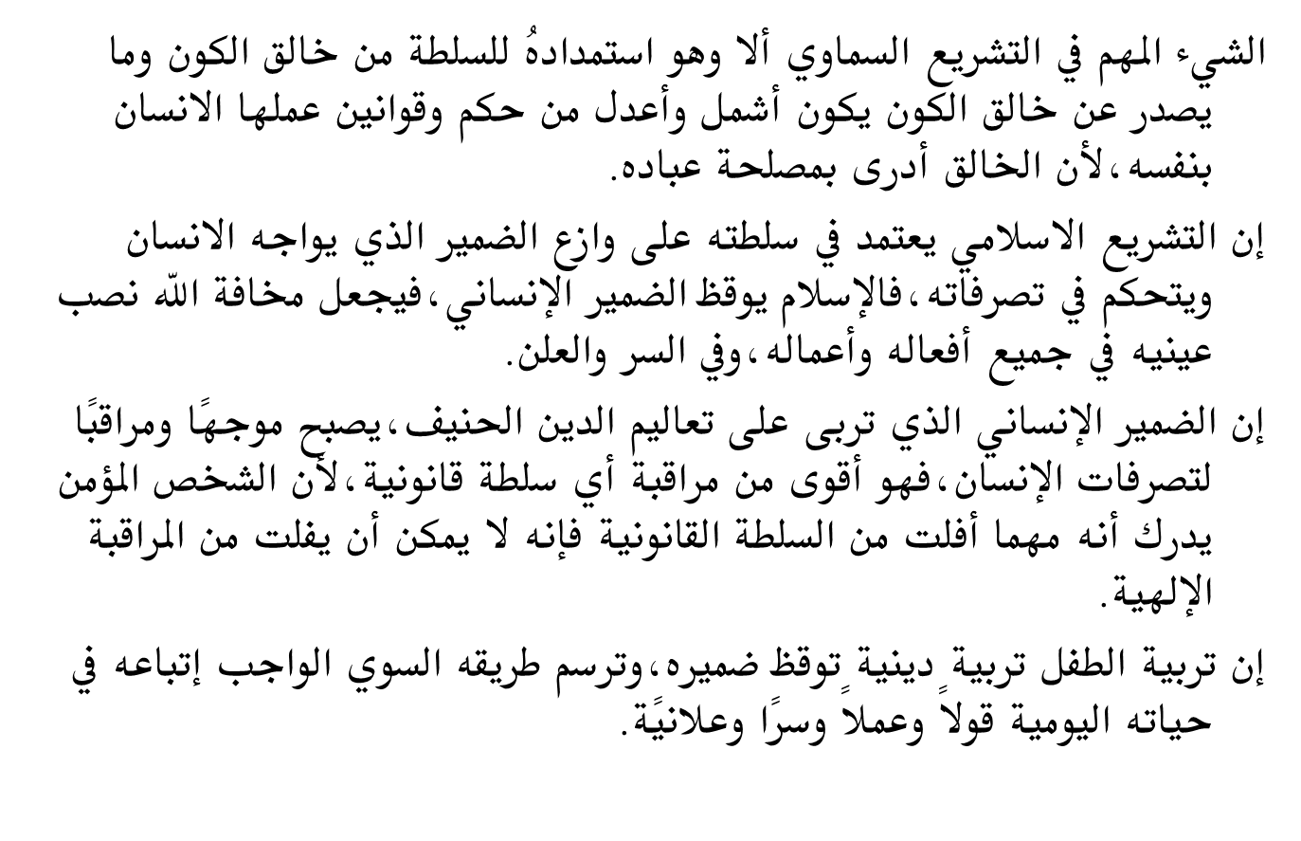

Slide 19
انحراف الأحداث والنظام التربوي
تلعب المدرسة دورا هاما في تنشئة الطفل . في توصل عادات وتقاليد المجتمع اليه وتعلمة كيف يفكر وتزوده كثيرا من المهارات وكيف يتعايش مع غيره.
وللطفل حاجات من اهمها :
• حاجات عاطفية
• حاجات اجتماعية
ان نجاح المدرسة في تحقيق احتياجات الطفل يساعد في تحقيق اهداف الحدث وطموحة فالهروب من المدرسة ربما يعتبر بمثابة الخطوة الأولى نحو الانحراف في سلوك غير سليم.

Slide 20
فهروب الاطفال من المدرسة ربما يرجع الى سبب او لآخر مثلا:
• عدم اشباع رغبتاهم
• او لعدم الرضا عن مواقف مختلفة
• النقد والتوبيخ سواء من والدية او من زملائه, وبسبب تدني درجاته
• العلاقة المتوترة بين الطالب ومدرسته
• فشل المدرسة في احترام وتقدير مشاعر الطالب

Slide 21
الدور الوقائي للمدرسة:
من مهام المدرسة ملاحظة سلوك الطلاب فمثلا: عندما يلاحظ تغيب متكرر من أي طالب فلابد من الاهتمام بهذه الناحية والابلاغ عنها فورا للمسئولين حتى يقدم له الارشاد والتشخيص المبكر.
لذا فانه يجب على المدرسة ان تتبع الآتي:
• أن توفر في المدارس خدمات اجتماعية ونفسية للكشف عن السلوك المنحرف لدى الأحداث وعلاجه في وقت مبكر.
• أن تضع برنامجا دراسيا مرنا يتلائم مع مستوى الطلبة العقلي.
• أن تربي الطفل تربية دينية وبدنية مساعدة منها لآسرة
• يجب ان يكون المدرسون أكفاء وأن يكونوا مثالا للخلق الرفيع ليكونوا قدوة حسنة للطلبة.
• يجب ان يكون عدد المدرسين مناسبا
• لابد للمدرسة من معالجة وحل مشكلة الصراع الثقافي علاجا تربويا.

Slide 22
الدور العلاجي للمدرسة:
تقوم المدرسة بالعناية بمشاكل التكيف الاجتماعي لدى الأطفال و مواجهة الآثار السلبية التي فرضتها عليهم القوى الاجتماعية المختلفة.
لقد اجريت في هذا المجال بحوث لمقارنة جماعات من الجانحين مع غيرها من غير الجانحين فوجدت أن هروب الطالب التكرر من المدرسة يعد من أهم الأعراض الناشئة عن سوء التكيف الذي يعتبر من علامات الجنوح.
من هذه الدراسات هناك دراسة قام بها :
• جلوك في أمريكا : عمل دراسة فوجد ان التأخر الدراسي واضح لدى كثير من الجانحين
• ستروت وكرشانش في لدانمارك: وجد ان التأخر الدراسي وتكرر الانتقال كثير عند الجانحين
• وهناك بعض البحوث تناولت العلاقة بين درجة التعليم التي حصل عليها الطفل الجانح وبين سلوكه
• وفي البحوث المصرية وجدت ان عدد من الجانحين وغير الجانحين فوجدت ان 45 % من الاحداث الجانحين لم يذهبوا الى المدارس بينما لم يذهب اللي المدارس 30% من الاحداث غير الجانحين و نسبة المتعلمين الجانحين اقل من نسبة المتعلمين الغير الجانحين .
أن المستوى التعليمي لا يعتبر عاملا بناء في منع الحدث من الانحراف ولكن الذي يساعد على وقاية الحدث من الانحراف هو مباشرة المدرسة لواجبها وذلك برفع المستوى الخلقي لدى الأطفال.

Slide 23
انحراف الاحداث ووسائل الاعلام
تشتمل وسائل الاعلام على كل من الصحافة والاذاعة والسينما , والتلفزيون والكتب المتنوعة وغيرها , وفيما يتعلق بعلاقة الاعلام بالجنوح اجريت دراسات قام بها ( بلومر ) و ( هوزر ) عن السينما واثرها على الجنوح . فوجد ان 49% من الجانحين استعملوا السلاح بناء على ما شاهدوه في افلام سينما معينة , وان 28% تولدت لديهم الرغبة في الكسب بعد مشاهدة افلام معينة .
ان جميع وسائل الاعلام ربما يكون لها تأثير سلبي على تصرفات الاحداث وخاصة اذا كان المشرفون عليها همهم الكسب بغض النظر عن محتويات المخرج للجمهور , وبدون اكتراث للقيم والاخلاق الاجتماعية .

Slide 24
عوامل أخرى مساعدة على الانحراف
يوجد كثير من العوامل المحيطة بالفرد منها ماه خارج عن دائرة البيت او داخله ومنها ما هو ارادي او ما هو غير ارادي .
وفي هذا الفصل سوف نركز على بعض الامور التي دخلت على المجتمعات العربية وخاصة المملكة العربية السعودية منذ وقت ليس بالبعيد من هذه الاشياء :
1- استخدام الفيديو.
2- الشغالات والسائقين في المنازل .
3- السيارات .

Slide 25
1- الفيديو :
دخلت هذه الأداة إلى كثير من البيوت , يشاهدها الصغير قبل الكبير، وهناك الكثير من الأفلام الخليعة المنحلة عن العادات و التقاليد يشاهدها كثير من الأشخاص وربما يكون لها أثر عكسي على المشاهد ، و بالاعتياد على هذه المناظر ربما تصبح جزءا من حياتهم اليومية، فيقلدها الشخص لشعوره أن هذه الأشياء عادية وغير مضادة لتعاليم عقيدته، ومن هنا يقع الانحراف دون شعوره بأنه ارتكب خطأ.

Slide 26
2- الشغالات والسائقين :
انتشرت هذه الظاهرة في كثير من البيوت ، وطريقة جلبهم تتم بطريقة عشوائية في الأغلب، فالمهم هو وجود السائق أو الشغالة بغض النظر عن الخلفيات العقائدية و الأخلاق و التصرفات.
فالشغالة موجودة بين أصحاب المنزل وتكون معظم وقتها مع الأطفال ، فيتأثرون بها ،وإذا كانت ديانتها غير الإسلام وكانت سيئة الأخلاق فالطفل في غالب الأمر يقلد تصرفاتها ويعتبرها صحيحة لأنه لا يعرف غيرها ، وتكون أداة لجلب الفساد للأولاد الكبار، وقد تؤثر على تصرفات و أفكار البنات، وتكون سببا في انحرافهم خلقيا.

Slide 27
3- السيارات وظاهرة الاجرام :
تزداد عواقب السيارات الإجرامية حدة كلما تقدم الزمن واتسع نطاق استعمالها وكثرت أعدادها. وعلاقة السيارة بالإجرام تكون من ناحيتين : مباشرة و غير مباشرة.
و قد أدى انتشار السيارات إلى زيادة كبيرة في جرائم القتل و الإصابات الخطأ، و هذا من أخطر الأشياء خصوصا إذا كانت السيارة تحت رحمة جاهل أو مستهتر أو سكير.
أما الآثار غير المباشرة للسيارة فهي طريقة اقتناء هذه السيارة.

Slide 28
انحراف الأحداث في المملكة العربية السعودية
تهتم الديانات السماوية بكرامة الإنسان , لذا فقد اهتمت الجهات المعنية بالعناية و الوقاية للجيل الناشئ .
وتشمل الرعاية الاجتماعية للأحداث في هذا المجتمع على جوانب متعددة , منها :
- إجراءات وقائية للأحداث المعرضين للجنوح
- إجراءات وقائية لكل من هم في حاجة إلى الإنابة من أبناء المملكة
- إجراءات علاجية

Slide 29
أولاً : الإجراءات الوقائية :
مثل هذه الإجراءات تعنى بالاهتمام بالحدث قبل انحرافه لتقومه وتحاول إخراجه في جيل صالح .
و الإجراءات الوقائية نوعان :
1- وقائي خاص " مثل دور التوجيه الاجتماعية , وتهدف هذه الدور إلى تقويم وتربية و إصلاح و تعليم " الفئات التالية :-
(أ) المارقين من سلطة ولي الأمر .
(ب) الأطفال المشردين .
(ت) الأطفال المهددين بالانحراف لتفكك في الأسرة .
(ث) الأطفال الذين يخشى عليهم من الانحراف لأسباب أخرى .
2- وقائي عام " وهذا العمل الوقائي لكل من هم في حاجة إلى الرعاية من أبناء المملكة " وتشمل الآتي :-
(أ) دور التربية الاجتماعية "دور الأيتام سابقاً" .
(ب) دار التربية النموذجية .
(ت) دار الحضانة .

Slide 30
ثانيا : الاجراءات العلاجية :
* أنشئت دار الملاحظة الاجتماعية في : 1392/10/25هـ تشرف عليها الإدارة العامة للرعاية الاجتماعية التابعة لوزارة العمل والشؤون الاجتماعية , وأهداف الدار هي ما يلي :-
1- رعاية الحدث من الذكور بين 7 إلى 18 سنة من الفئات التالية :
(أ) الحدث رهن التحقيق أو المحاكمة .
(ب) الحدث المحكوم عليه من قبل القاضي للإقامة فيها .
2- دراسة أسباب الانحراف لدى الأحداث واقتراح الحلول المناسبة لها .

Slide 31
* أنشئت للأحداث محاكم خاصة في : 1392/3/4هـ هدفها التوجيه و التقويم , وتكون المحاكمة للأحداث من سن 7 إلى ما قبل 18 سنة كالتالي :-
1- المحاكمة خاصة لا يحضرها إلا من يرى القاضي حضوره ضرورياً كولي الأمر و الشهود وكاتب الضبط و المسئولين عن التحقيق يمثلهم " مدعٍ عام " إذا دعت الحاجة لذلك .
2- دراسة أوراق القضية قبل حضور الحدث و البت فيها بسرعة .
3- معاملة الحدث بلين و رقة لأن الهدف هو التقويم و التوجيه .
4- إذا كانت الإدانة بالسجن فيكون سجنه في مكان يتلائم مع سنه وعزله عن رفقاء السوء .
5- إذا كانت الإدانة بالجلد , فلا يكون التنفيذ علناً إلا إذا كان الأمر يتطلب ذلك .
6- الأحكام الصادرة بحقهم خاضعة للتعليمات الخاصة بالتمييز .
7- تقوم محكمة الأحداث بالنظر في " قضايا من أتم السابعة من عمره ولم يتم الثامنة عشرة " في الجنح و التعزيزات و الحدود الشرعية التي ليست قتلاً ولا قطعاً ولا رجماً , أما قضايا القتل و القطع و الرجم فهذه تنظر من قبل المحاكم المختصة

Slide 32
هناك عدة تفسيرات كما هو الحال في حالة السلوك الإجرامي للبالغين وهو :
تفسير بيولوجي - تفسير نفسي - تفسير اجتماعي - تفسير تكاملي .
1- التفسير البيولوجي : يقول " إن السلوك الإجرامي ينتقل عن طريق الوراثة ( أي أن الجنوح علة داخلية للفرد ) ".
2- التفسير النفسي : يرى أصحاب هذه المدرسة أن الجنوح عرض من أعراض عدم التوازن وعدم التلاؤم نتيجة الانفعالات و الأحاسيس التي يعانيها الطفل حيث تدفعه ويحاول هو وجود مخرج ربما يقوده إلى الجنوح ( أي أن الجنوح علة داخلية للفرد ).
3- التفسير الاقتصادي الاجتماعي : يعنى بالفقر و أثره على سلوك الإنسان و كذلك تكوين الأسرة و تفككها مادياً , أو أخلاقياً , أو عاطفياً على سلوك الحدث ( لأن البيئة الاجتماعية هي مسؤولة عن الجنوح ) .
4- التفسير التكاملي : يبحث في العوامل الداخلية للفرد والخارجية المحيطة به .

